Slide 1
«Мама, папа, я – спортивная семья!»
спортивный праздник

Slide 2
Приветствие команд
Команда
«Оба-На»
Девиз:
Мы не банда, не шпана
Мы ребята Оба-На
Команда
«Моряки»
Девиз:
Друг за друга мы горой
Таков обычай наш морской
Каждое утро с улыбкой встречай
Если товарищ в беде – выручай!

Slide 3
Задачи:
Повышать интерес детей и родителей занятиям спортом и укреплению здоровья
Развивать чувство коллективизма, взаимопомощи в совместной двигательно-игровой деятельности
Вызывать радость от совместной деятельности

Slide 4
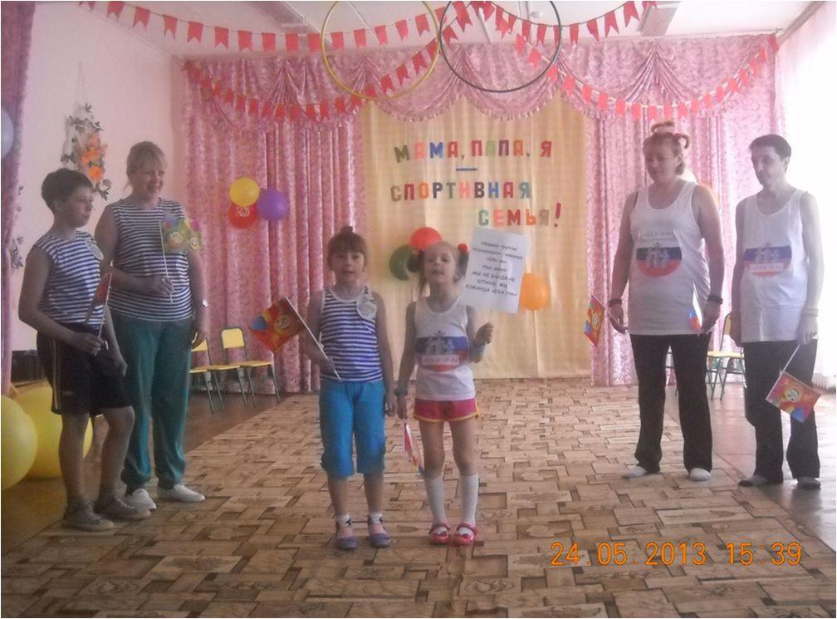

Slide 5
Слова клятвы
Все участники подтянитесь
Все смотрите на меня
Повторим со мною вместе
Клятвы добрые слова
Клянемся дружными мы быть
И слезы горькие не лить
С улыбкой трудности встречать
Всё смело преодолевать

Slide 6
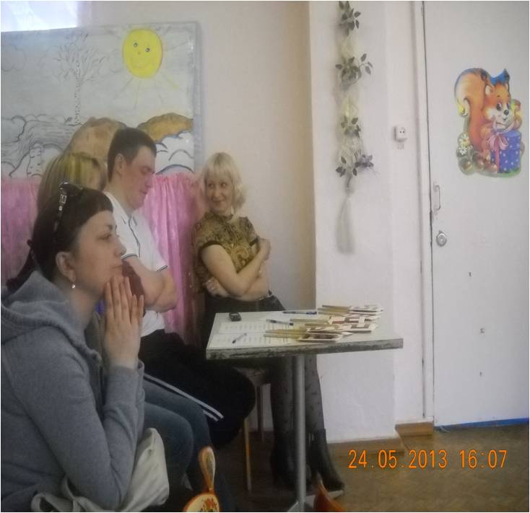
Состав жюри
Юлия Владимировна
Роман Игоревич
Ксения Викторовна

Slide 7
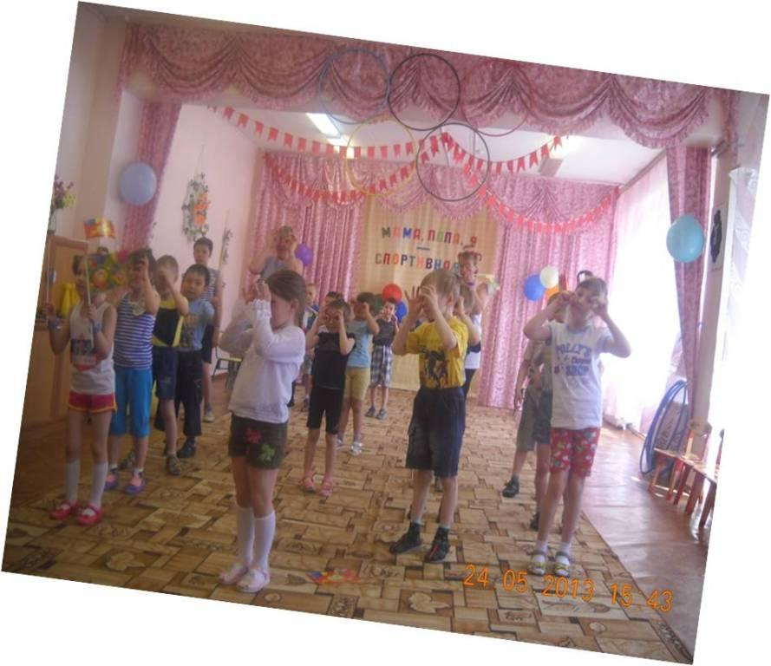
Танцевальная разминка

Slide 8
Эстафеты
1. Интеллектуальная разминка
«Назови виды спорта»

Slide 9
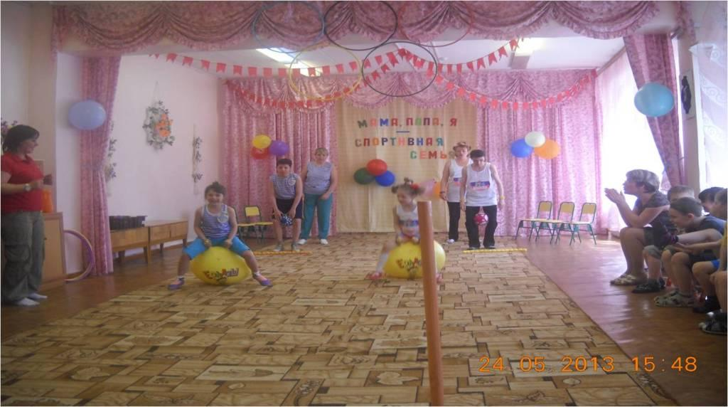
2. «Кто быстрей доберется в детский сад?»

Slide 10
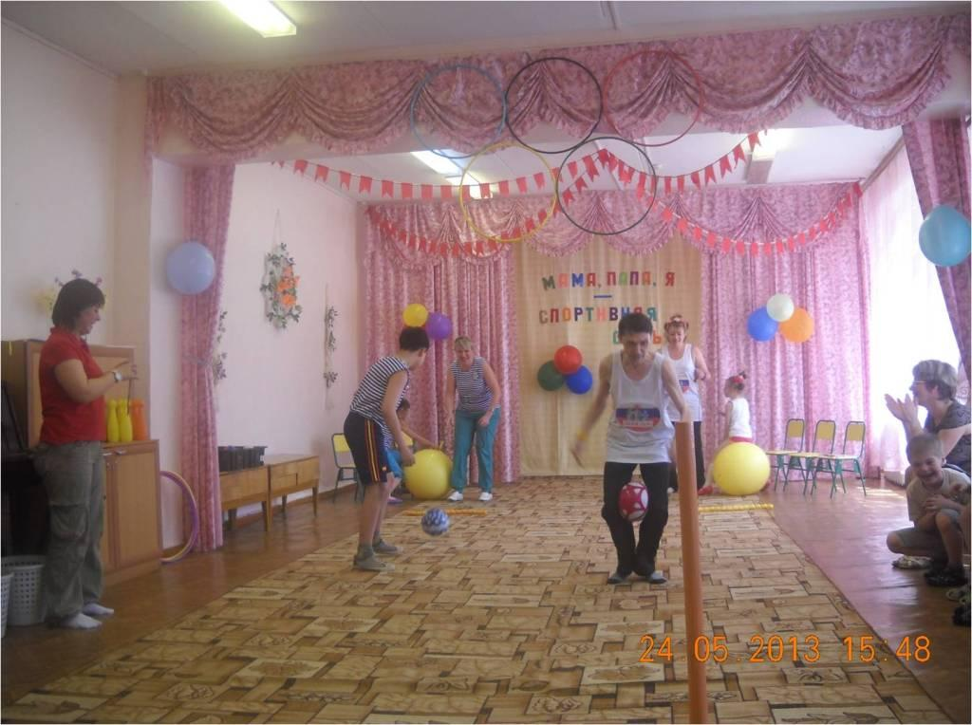

Slide 11
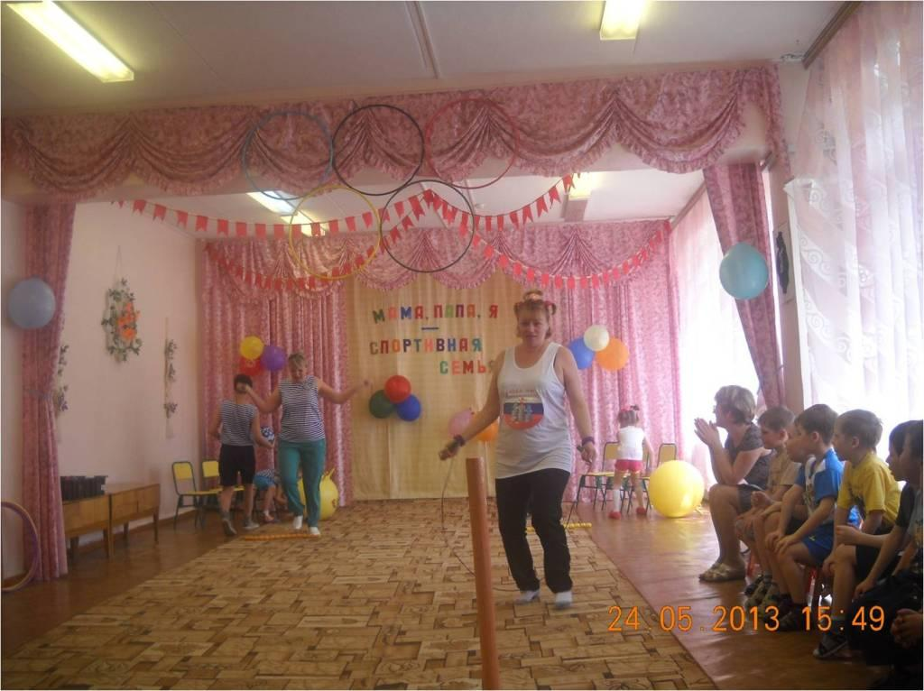

Slide 12
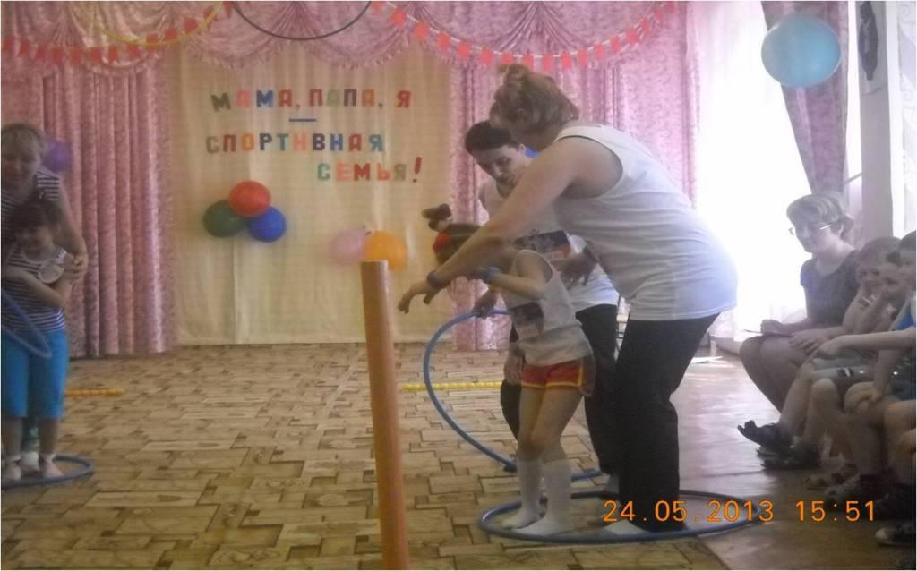
3. «На льдине»

Slide 13
Игра с болельщиками
«Угадай,
какая
сказка?»

Slide 14
4. Конкурс мам «Золушка»

Slide 16
5. «Пронеси, не уронив»

Slide 17
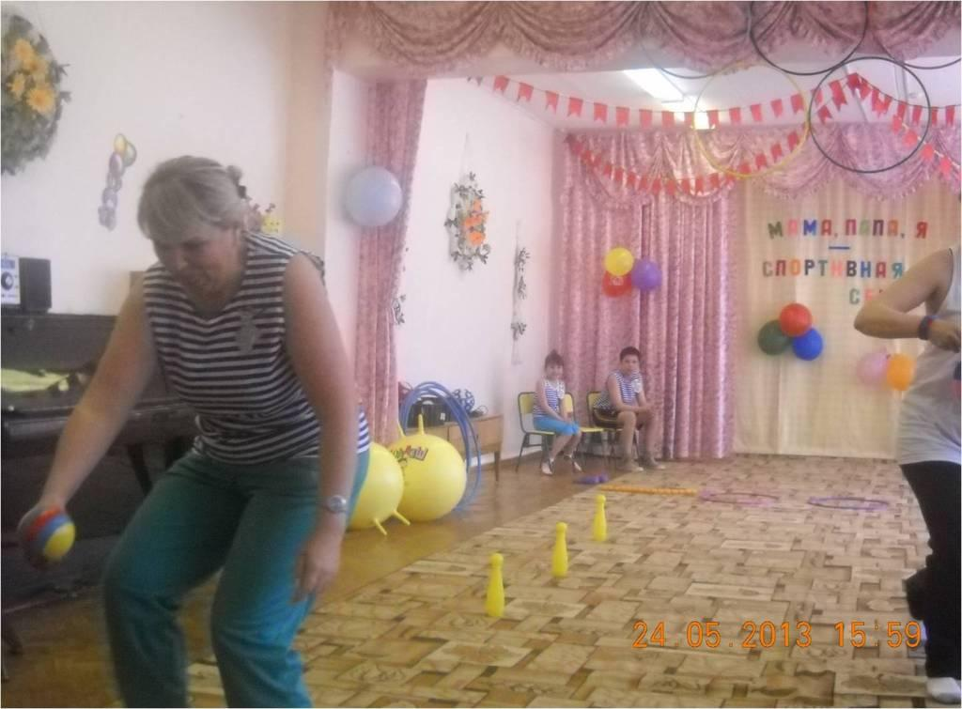

Slide 18
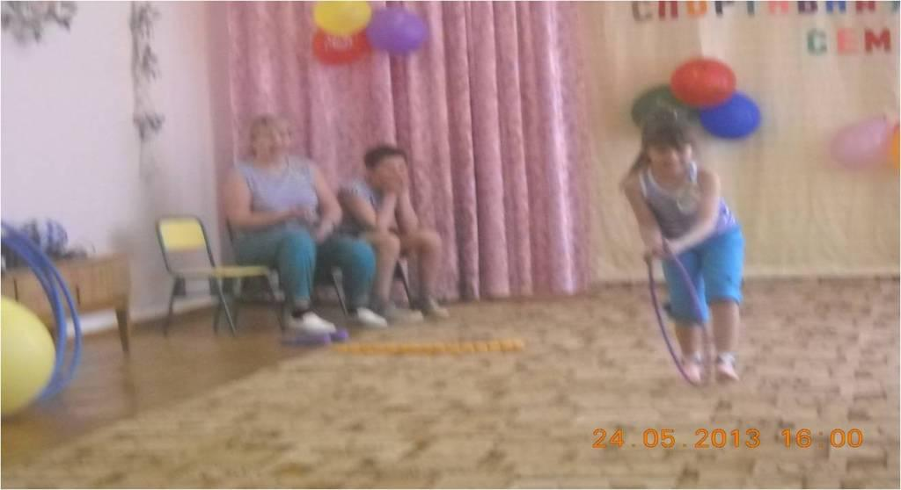
6. Конкурс детей «Колесо»

Slide 19
Игра с болельщиками
«Самый
ловкий»

Slide 20
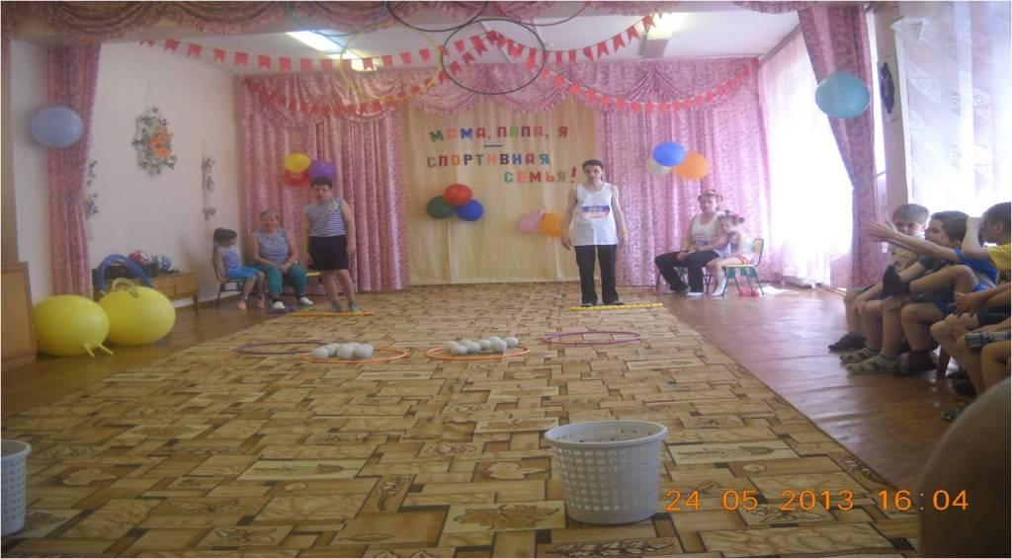
7. Конкурс пап «Меткий стрелок»

Slide 21
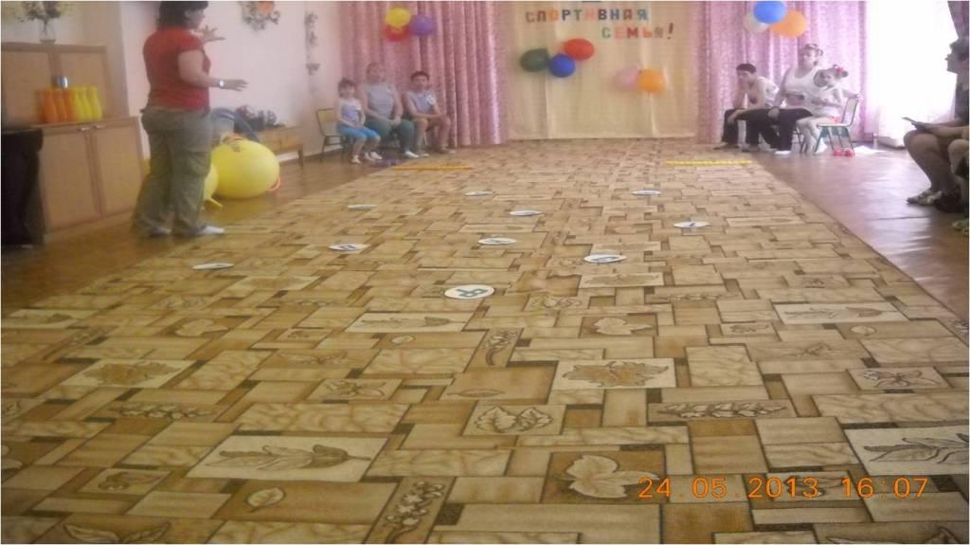
8. «Гусеница» 9. «Салют»

Slide 22
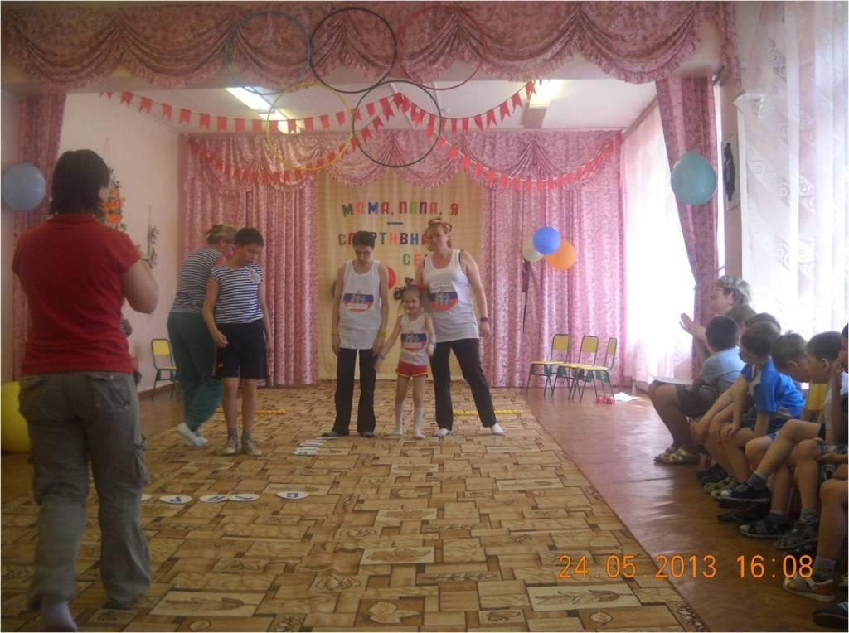

Slide 23
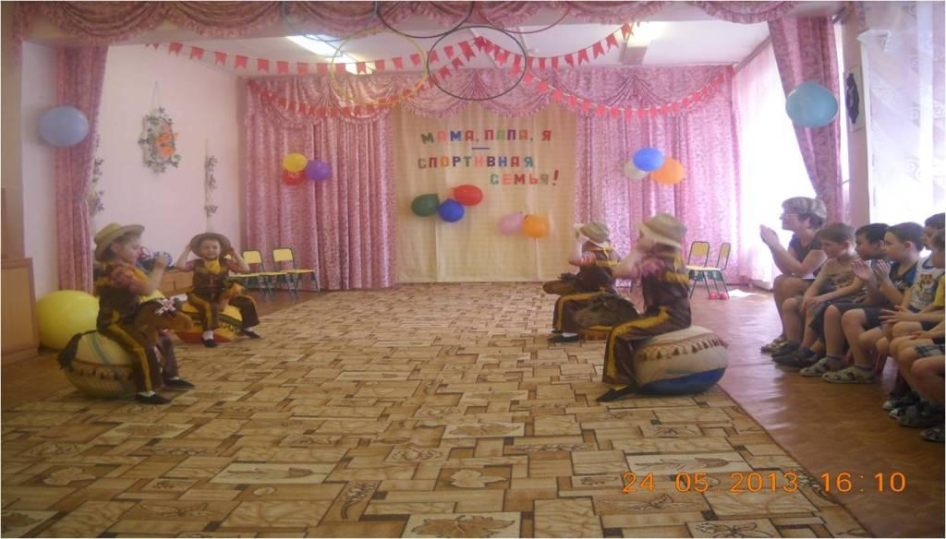
Выступление гостей «Ковбойский танец» (исполняют дети средней группы)

Slide 24
Подведение итогов

Slide 25
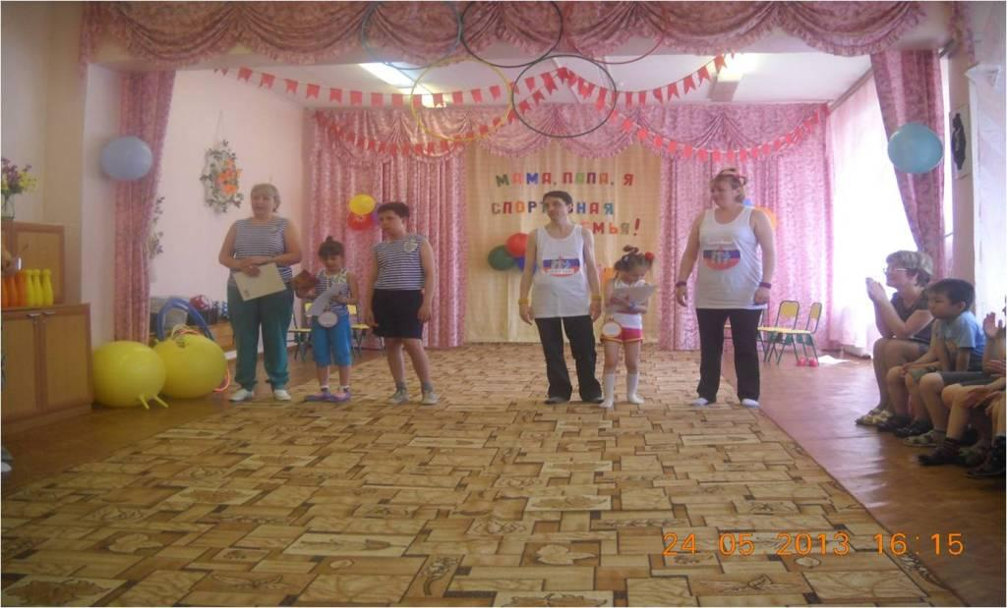
Награждение команд

Slide 26
Пусть всё это только игра Но ею мы сказать хотим: Великое чудо – семья! Храните и берегите её – Важнее в жизни цели нет!

Slide 27
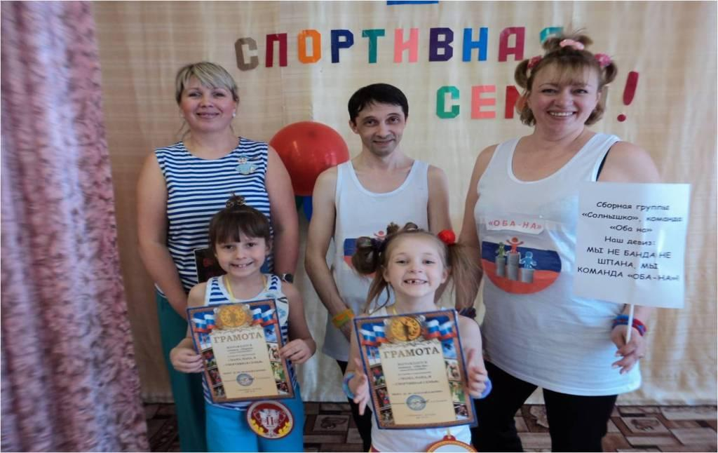
До новых встреч!

